Slide 1
CINCO Dilemas de la metodología en investigación psicolingüística
Dra. Carolina Gattei
(IFIBA – CONICET / Laboratorio de Neurociencia – UTDT)

Slide 2
Investigación en Psicolingüística
Respuestas Conductuales
Respuestas Neurofisiológicas
Lectura Autoadministrada
Tiempo de Lectura (TL)
EEG
Actividad eléctrica cerebral
Seguimiento Ocular
N400: Léxico
Semántica
Tiempo de Respuesta (TR)
Tarea de comprensión
P600: Morfosintaxis
Sintaxis
Porcentaje de Aciertos

Slide 3
INVESTIGACIÓN EN PSICOLINGÜÍSTICA
Abordaje del problema / modelo sobre procesos cognitivos relacionados con lenguaje.
Diseño experimental
Implementación de estudios experimentales
Resultados
Integración de evidencia a modelos preexistentes o postulación de nuevo modelo.

Slide 4
DILEMA 1
Sobre el abordaje del problema / modelo cognitivo sobre lenguaje
Experimento ideal: 2 teorías con distintas asunciones sobre cómo funciona el sistema lingüístico predicen resultados distintos para un experimento. Evidencia aboga por uno u otro modelo.
Experimento real:
Modelos toman evidencia ya existente y adaptan sus asunciones sobre cómo funciona el sistema lingüístico. ¿Cuánto es suficiente evidencia?
Modelos con distintas asunciones predicen resultados similares pero los explican de distintas maneras. ¿Cuál es más correcto?
Modelos intentan ser los más generalizables posibles, pero suelen restringirse a un dominio del lenguaje (léxico, sintaxis, semántica / comprensión vs producción).

Slide 5
DILEMA 2
Sobre la granularidad del objeto de estudio
Diseño experimental requiere que se compartimenten tanto las variables a estudiar que muchas veces nos quedamos con pocos “materiales”.
Estudio de excepciones o particularidades de una lengua para establecer generalizaciones sobre un problema mayor.

Slide 6
DILEMA 2
Compuestos verbo-nombre
AG: Lavarropas
LOC: Apoyacabeza
MET: Rascacielos
Lista inicial: ~1000 palabras
DRAE: ~600 palabras
Castellano Rioplatense: ~ 400
Datos de frecuencia: ~ 200
Repetición de constituyentes, control de frec. y longitud
Listas finales: 25 palabras por grupo
Güemes, Gattei & Wainselboim (Under review). Cognitive Neuropsychology

Slide 7
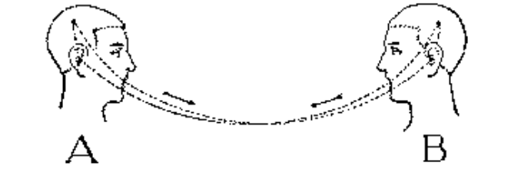
DILEMA 3
Sobre la relación entre comprensión y producción y la inequidad entre la evaluación de estos procesos.
Notes:
Comprensión y producción como los dos extremos en un “hilo comunicativo” que se retroalimentan.
Se asume una relación estrecha entre ambos procesos en modelos teóricos sobre cognición y lenguaje.
Sin embargo, inequidad en la dificultad que requiere la evaluación de producción frente a comprensión.

Slide 8
DILEMA 3
Posible solución
Uso de corpus de habla.
Producción natural
Demasiada cantidad de datos necesarios en caso de palabras / estructuras poco frecuentes
Tarea de producción con entrenamiento previo.
Producción poco natural
Menos cantidad de datos necesarios en caso de palabras / estructuras poco frecuentes.

Slide 9
DILEMA 3
Sevilla, Maldonado & Shalóm (2014). Quarterly Journal of Experimental Psychology, 67(6), 1041-1052.

Slide 10
DILEMA 3
Sevilla, Maldonado & Shalóm (2014). Quarterly Journal of Experimental Psychology, 67(6), 1041-1052.

Slide 11
DILEMA 4
Sobre la relación entre costo cognitivo de procesamiento y frecuencia.
Diferencias en resultados = diferencias en el costo cognitivo. ¿Es más costoso porque es menos frecuente o menos frecuente porque es más costoso?
¿Es posible escapar a esta pregunta? ¿Cómo?

Slide 12
DILEMA 4
Comprensión de oraciones con verbos agentivos y psicológicos y distinto orden oracional.

Slide 13
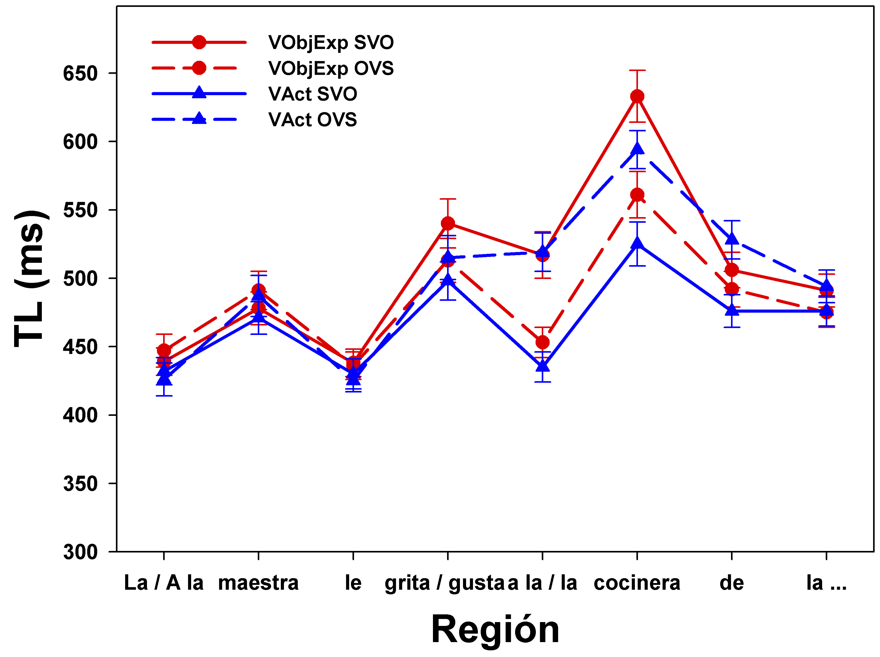
Act SVO | La maestra le grita a la cocinera. | Actor - NMR
ObjExp SVO | La maestra le gusta a la cocinera. | Undergoer - NMR
Act OVS | A la maestra le grita la cocinera. | NMR - Actor
ObjExp OVS | A la maestra le gusta la cocinera. | NMR - Undergoer
Interacción Tipo de Verbo x Orden Oracional
Gattei et al., (2014). Quat. Jour. of Exp. Psych, 68(10), 1-65

Slide 14
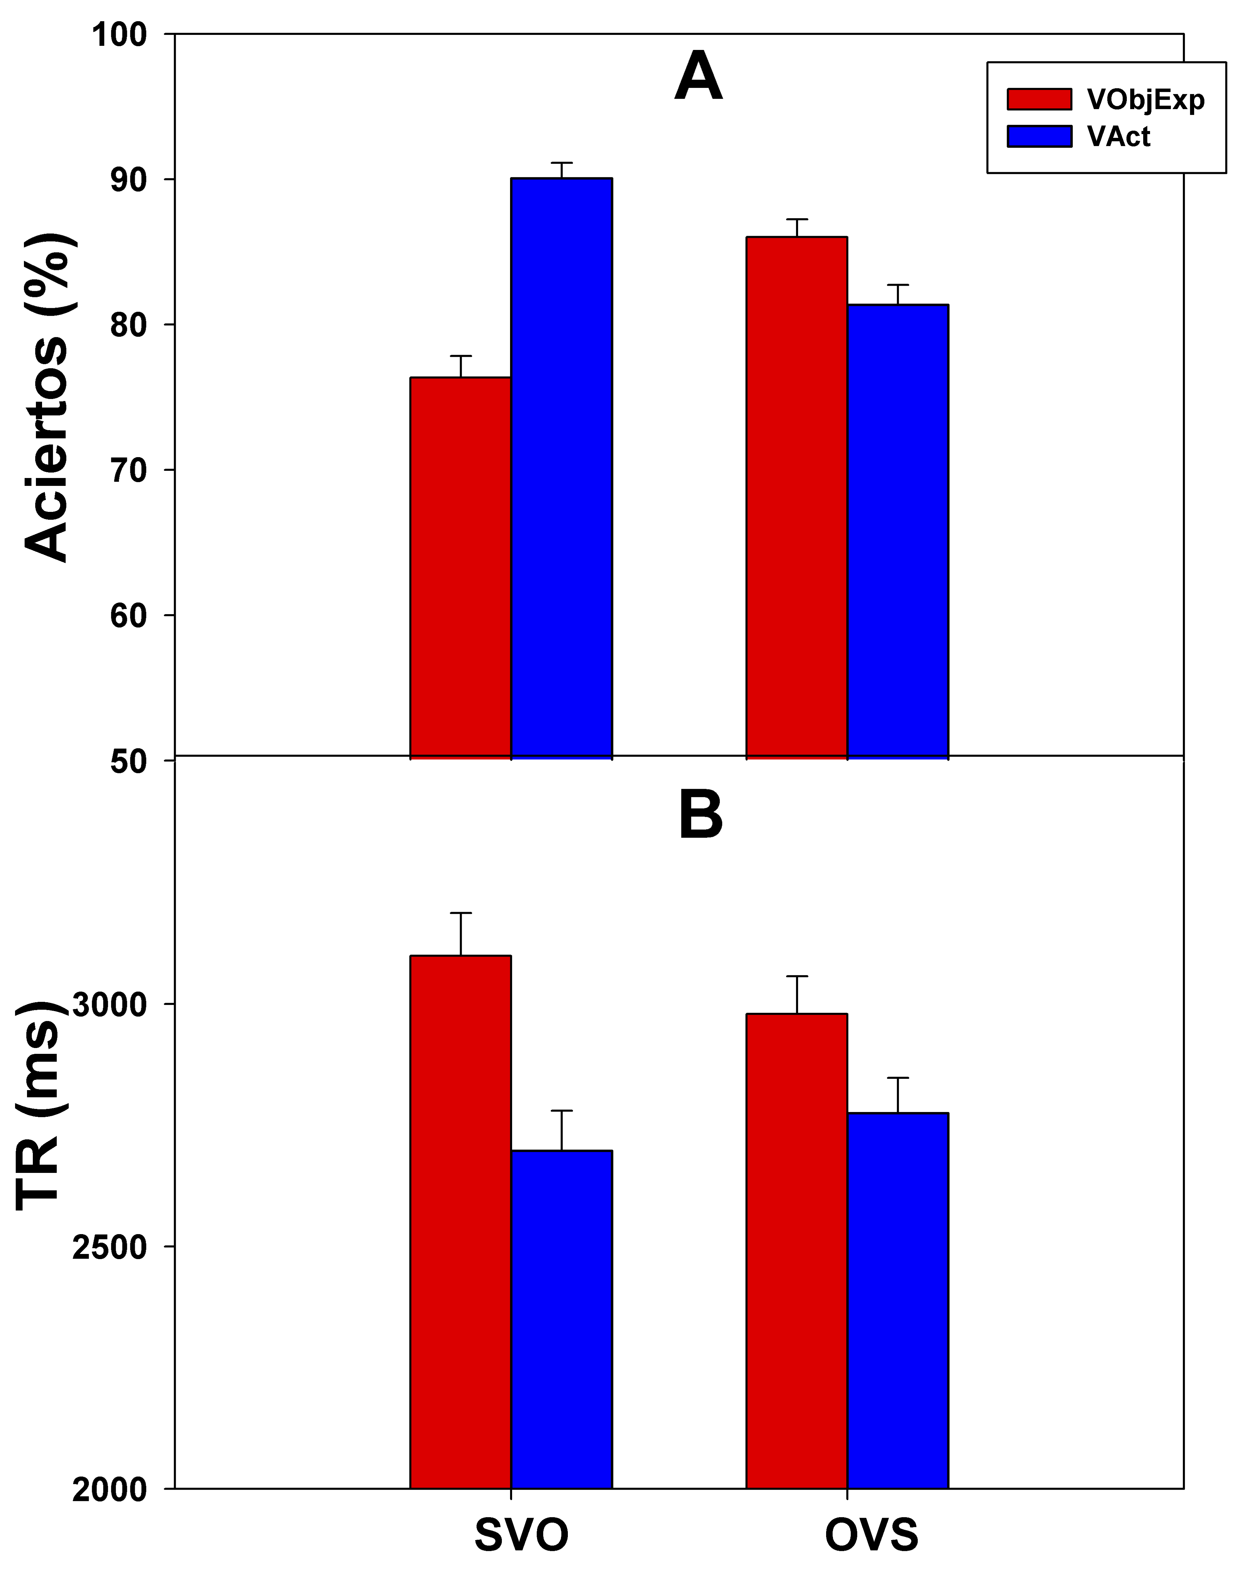
¿Es la cocinera quien grita?
¿Es la cocinera quien gusta?
Gattei et al., (2014). Quat. Jour. of Exp. Psych, 68(10), 1-65

Slide 15
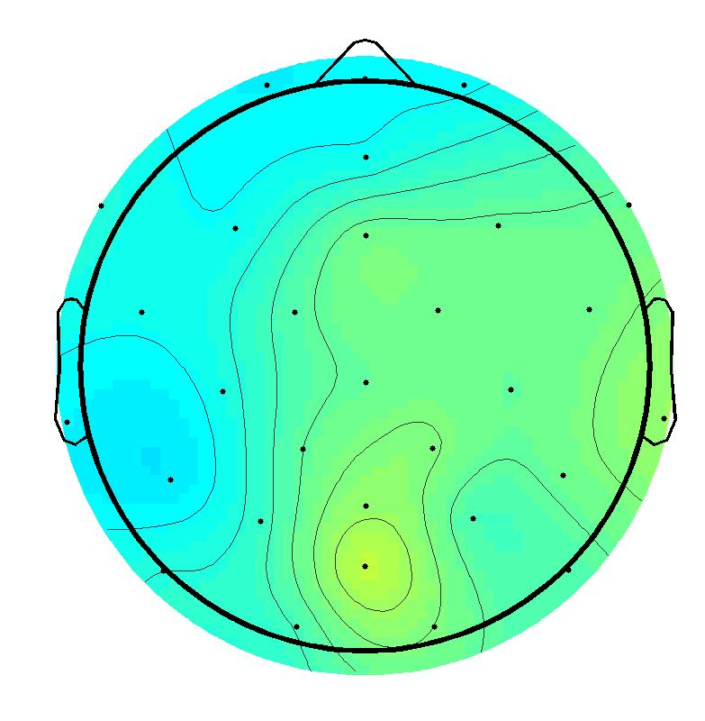
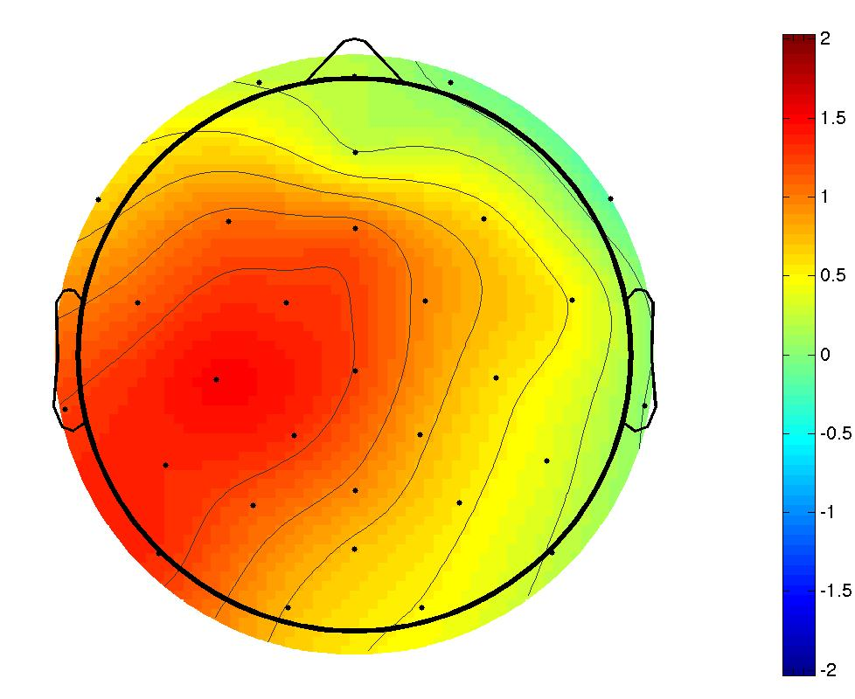
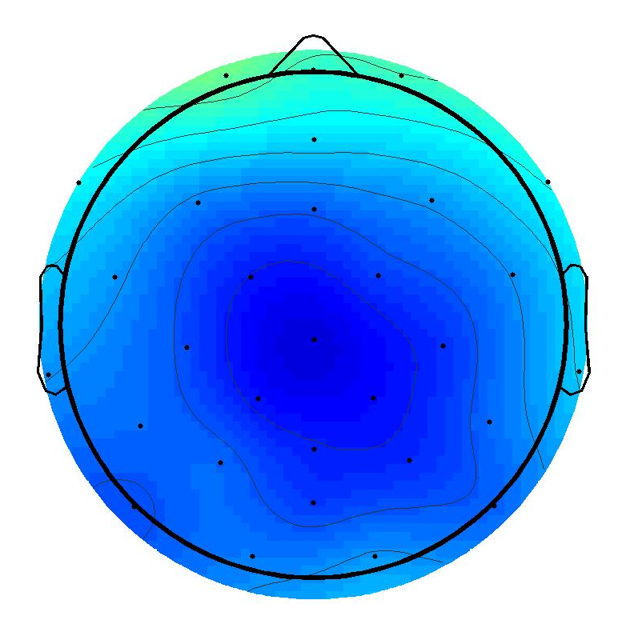
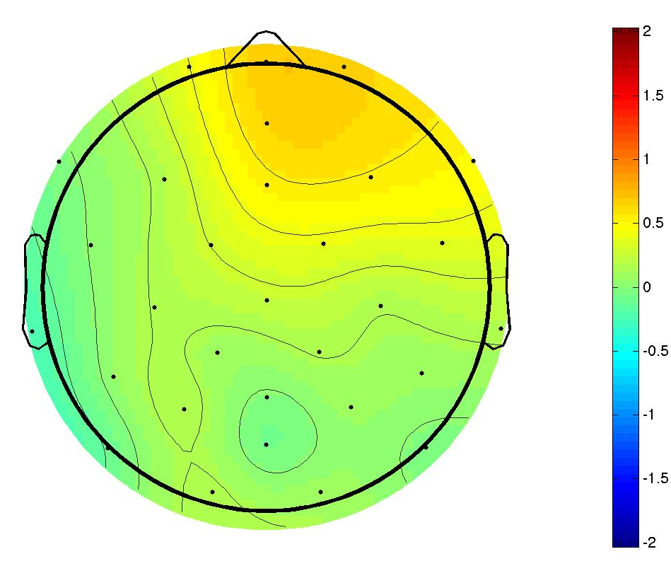
Orden SVO
ObjExp – Act
400-550 ms 600-750 ms
ACT
OBJEXP
P600
Orden OVS
Act – ObjExp
Voltaje (μV)
400-550 ms 600-750 ms
N400
Tiempo
Gattei et al., (2015). Brain and Language, 150, 22-35

Slide 16
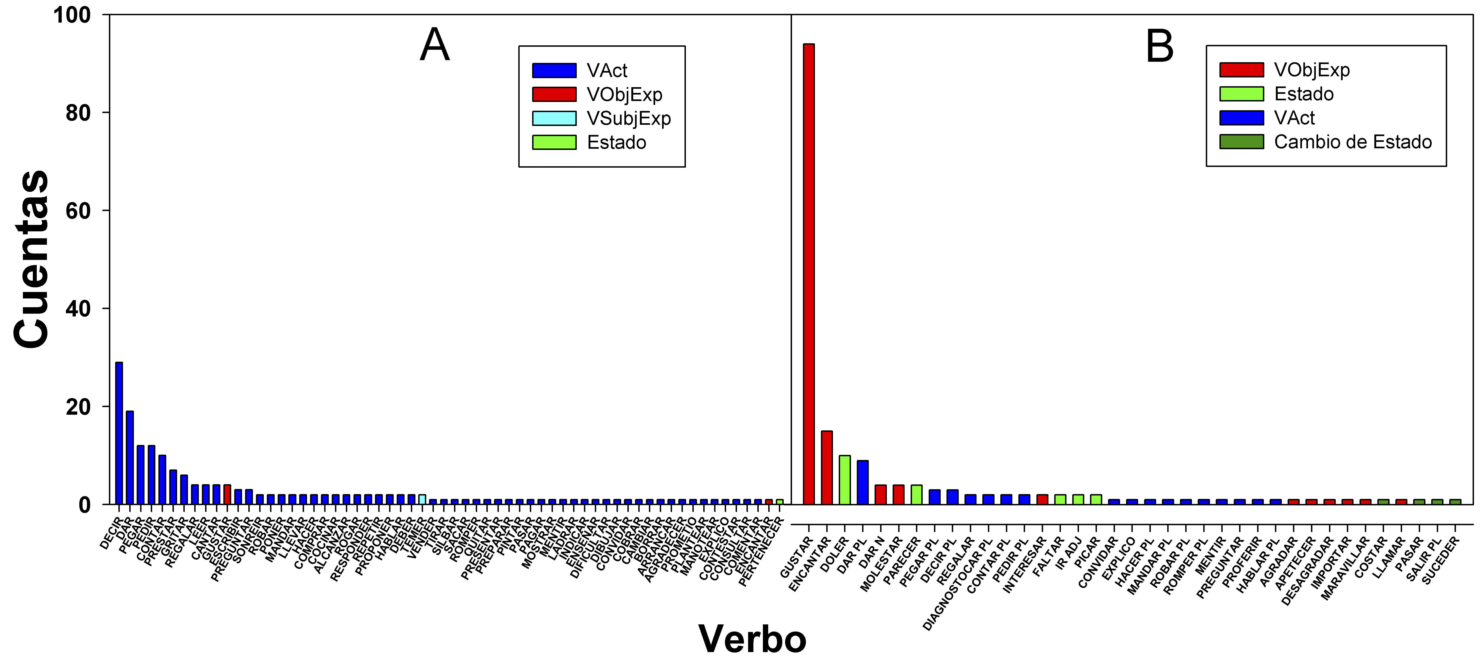
“María le…”
“A María le…”
Gattei et al., (2015). Brain and Language, 150, 22-35

Slide 17
DILEMA 5
Sobre la generalización de los resultados
Estudios psicolingüísticos a partir de muestras reducidas para explicar fenómenos del lenguaje en una población exponencialmente más grande.
Muestra promedio: 30 – 50 participantes

Slide 18
DILEMA 5
Posible solución: COMPLEMENTO CON BIG DATA
Diálogo con otras disciplinas de studio de lenguaje
Uso de bases de datos complejas para la formulación de hipótesis o corroboración (y generalización) de resultados sobre adquisición, comprensión y producción de lenguaje.
CHILDES, ACLEW (adquisición)
GECO (lectura con eyetracking mono y bilingüe)
AphasiaBank, DementiaBank (Afasia e impedimentos de lenguaje).

Slide 19
Y OTRA VEZ… DILEMA 1
El diálogo con otras disciplinas y la elaboración de materiales y herramientas de análisis conjunto permitirían un acercamiento más adecuado al problema de la cognición y el lenguaje.
A su vez, esto permitiría la elaboración de modelos teóricos más precisos, con hipótesis testeables y resultados generalizables.

Slide 20
Y OTRA VEZ… DILEMA 1
Por ultimo, siempre es más fácil cuando se trabaja en equipo.
¡MUCHAS GRACIAS!

